Slide 1




Gestion opportuniste du dialogue social
Présenté par: Lydia OULD OUALI
Encadrants:
Nicolas Sabouret (LIMSI-CNRS)
Charles Rich (WPI)
Oct 2014
23/02/2016
Oct 2017
Notes:
Bonjour,
Merci pour votre présence et m’accorder de votre temps

Slide 2
Plan
Contexte et motivation
Etat de l’art
Notre modèle de dialogue
Implémentation du modèle en Disco
Conclusion et perspectives

Slide 3
Dialogue humain /agent
Contexte et motivation
Dialogue humain/agent
Dialogue orienté tâche (Allen, 1995)
But (s)
à satisfaire
Dialogue collaboratif
(Rich, 2000)
Planification réactive
Stratégie de dialogue
Communication sur le long terme
Aspect social du dialogue
Comportement plus « naturel »
(Bickmore, 2005), IVA, ACII…
Notes:
Dialogue initié car les interlocuteurs ont des buts communs a satisfaire -> dialogue collaboratif centré sur la satisfactions des buts,
Géneralement, on modèlise un ensemble de stratégies pour l’agent qui sont executé grace a un planificateur reactif
Cependant, aspect social completement ignoré, mais avec ACA conversation sur le long terme donc l’agent doit avoir un comportement plus naturel

Slide 4
Contexte:
Contexte et motivation
Essor des travaux sur le comportement sociaux des ACA. [Bickmore, 2002…]
Intérêts:
Comportement social améliore l’interaction avec l’utilisateur. (Bickmore,2005)
Augmenter la crédibilité de l’agent. (De Ruyter, B & al, 2005)
Acceptation de l’agent par l’utilisateur (humain). (Nass,2000)
Assurer la durabilité de la relation avec l’utilisateur. (Bickmore, 2005)

Slide 5

Objectifs
Contexte et motivation
Dialogue Agent/humain
Stratégie de dialogue
But(s) du dialogue
Stratégie de dialogue
Relations interpersonnelles
Etudier l’impact de la relation interpersonnelle sur les stratégies de dialogue.
Notes:
On souhaite prendre en compte les aspects sociaux du dialogue
Et évaluer comment, lorsqu’on les prends en compte les relations interpersonnelles dans la stratégie de dialogue, cela affecte la perception (par l’utilisateur) du dialogue/de l’agent

Slide 6
Qu’est-ce qu’un « dialogue social avec un ACA »
Contexte et motivation
Selon (Laver, 1981; Bickmore, 2012):
Discussion sur des sujets neutres
Partage d’expériences personnelles, préférences, et opinions
Notre contexte:
Sujet de discussion avec finalité (ex: choisir un restaurant)
Discussion sur les préférences → négociation coopérative sur les préférences
Représenter et échanger des préférences
but commun
Notes:
Un aca a besoin d’un but pour ouvrir le dialogue, et donc le dialogue a une finalité comme par exemple choisir une restaurant, durant cette discussion l’agent et l’utilisateur discuterons de leurs préférences ce qui les amenera a une negociation cooperative dont le but est de trouver par exemple un restaurant que les deux appreciront.

Slide 7
Négociation coopérative dans le dialogue
Contexte et motivation
Centré sur la performance de la négociation
(Comment obtenir le meilleur compromis)
L. Amgoud, S. Parsons, and N. Maudet. Arguments, dialogue, and negotiation. a a, 10(11) :02, 2000.
A. Daskalopulu, C. Reed, and U. U. P. Uk. Handling preferences in negotiation dialogue frames. 1998.
P. McBurney and S. Parsons. A denotational semantics for deliberation dialogues . IEEE Computer Society, 2004
Aspect social ignoré ou peu traité

Slide 8
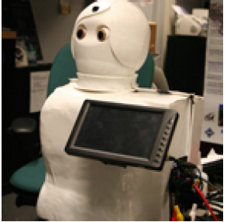
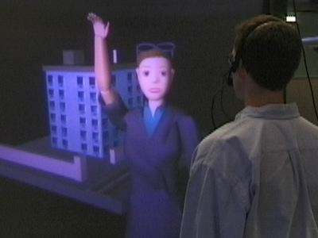

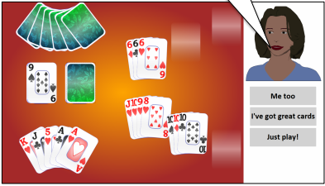
Etat de l’art: les relations interpersonnelles dans le dialogue
Etat de l’art
Autom (Kidd CD,2008) : Conseiller en perte de poids placé dans le domicile des utilisateurs
REA (Bickmore ,2002): ACA qui joue le rôle d’agent immobilier.
FitTrack (Bickmore,2006): Conseiller visant à modifier les comportements de santé.
AlwaysOn(Rich,2013): Compagnon artificiel pour les personnes âgées isolées.
Notes:
Décision entre dialogue social et dialogue de tâche basée sur la perception de la relation interpersonnelle avec l’utilisateur
%Autom : modele avec 3 composants (acquaintance, relationship buildup, relationship maintenance)
Rea: la relation de confiance
Always: La relation de proximité

Slide 9
Dimensions des relations interpersonnelles (Svenniving, 1998)
Etat de l’art
9
Dominance
Solidarité
Pouvoir d’influence
Partage
(culture, obligations, comportements)
Affect
Familiarité
Degré d’appréciation
→ attachement
Echange d’informations personnelles
(largeur profondeur)
Notes:
Relation de dominance dans laquelle on a remarqué des comportements qui nous semblaient intéressants à étudier
Dans la suite je présente les contributions réalisées jusqu’à présent

Slide 10
Plan des contributions
Modèle de dialogue
Jan
2015.
Avril
2015.
Oct
2015.
Décembre
2015.
Février
2016
Déroulement de la thèse
Collecte et analyse de deux dialogues.
2. Définition des relations sociales.
3. Identification des aspects du dialogue à étudier.
4. Identification des comportements communs / spécifiques à la RS.
5. Extraction des actes de langages.
6. Conception d’un modèle formel de négociation sur les préférences.
7. Implémentation du modèle dialogique.
Notes:
Je vais présenter les différentes étapes

Slide 11
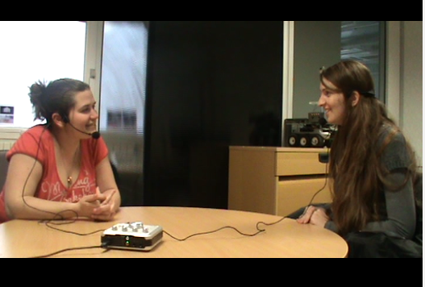
Contributions
Modèle de dialogue
1. Collecte de données
Expérimentation :
Dialogue entre deux personnes
But communicatif : Trouver un restaurant
Etudier les différents buts sociaux dans le dialogue généré.
Analyses :
Annotation textuelle du dialogue
Analyse de la structure linguistique et intentionnelle (Grozs & Sidner, 1987)

Slide 12
Structure linguistique
Modèle de dialogue
La structure de la séquence des « utterances » qui constituent un discours.
Utterances → Discourse segment (DS) → Structure linguistique
Marqueurs de délimitation des DS :
Expressions linguistiques
Phrases de repères : Ex. Au fait, Premièrement …
Indices plus subtils: Ex. intonation, les changements de temps et dans l'aspect.
Types de marqueurs de délimitation
Marquer le changement de la structure intentionnelle.
Marquer le changement d’attention.
Notes:
Attentional state is an abstraction of the participants’ focus of attention as their discourse unfolds

Slide 13
Structure Intentionnelle
Modèle de dialogue
Discourse purpose (DS): La raison qui amène à engager une conversation.
Discourse segment purpose (DSP) : Spécifie comment ce dernier participe a la satisfaction du DS.
Exemples : faire croire un fait à un agent, effectuer une tâche…
Intention communicative:
DSP: Discuter la qualité d’un restaurant
Sous DSP : Qualité de la nourriture, localisation, prix, réservation, ambiance
Notes:
Discourse purpose (DP) underlies engaging in the particular discourse. Discourse segment purpose (DSP) specifies how this segment contributes to achieving the overall discourse purpose.

Slide 14
Structure Intentionnelle et dimension sociale
Modèle de dialogue
Intention interne
Indépendant de la tâche.
Observations (sur nos deux dialogues)
Dominance: Revenir sur ses préférences
Utiliser les stratégies pour convaincre l’autre
Agréable: orienter la discussion sur les préférences de l’autre
Poser des questions sur les préférences de l’autre

Slide 15
Exemple d’une analyse en DSP
Modèle de dialogue
C: Un truc bien sympathique ... Alors, Après moi je sais que du côté de république y'a pas mal de restaurants sympas. Par exemple: parigot Brasserie classique avec un bon rapport qualité prix.
Bien qu'ils ont réduit la taille de leur café gourmand, Avant tu avais de gros gâteaux limite tu en avais trop.
Y: peut-être parce qu'ils ont trop de monde ?
C: C'est vrai qu'il y'a du monde mais l'ambiance est sympathique et ils ont du bon vin c'est jamais un mal qu'on en boit évidement.
Y: tu me conseillerais de réserver pour y aller?
C: non, non, pas vraiment. Mais si tu veux vraiment y manger effectivement il vaut mieux

Slide 16
Exemple d’une analyse en DSP
Modèle de dialogue
[DSP 2: Proposer un premier restaurant sur paris et vérifier que ça convienne]
C: Un truc bien sympathique ...
Alors, Apres moi je sais que du côté de république y'a pas mal de restaurants sympas. Par exemple: parigot Brasserie classique avec un bon rapport qualité prix.
[DSP 2.1: Inconvénient du restaurant]
Bien qu'ils ont réduit la taille de leur café gourmand, Avant tu avais de gros gâteaux limite tu en avais trop.
Y: peut-être parce qu'ils ont trop de monde ?
[DSP 2.2: L'ambiance du restaurant]
C: C'est vrai qu'il y'a du monde mais l'ambiance est sympathique et ils ont du bon vin
c'est jamais un mal qu'on en boit évidement.
[DSP 2.3: Réservation]
Y: tu me conseillerais de réserver pour y aller?
C: non, non, pas vraiment. Mais si tu veux vraiment y manger effectivement il vaut mieux

Slide 17
Résultats obtenus (1)
Modèle de dialogue
Buts communs
Préférences sur la manière de réaliser du but
Négociation coopérative

Slide 18
Résultats obtenus (1)
Modèle de dialogue
Dialogue Agent/humain
Négociation coopérative
Relations interpersonnelles
Etudier l’impact de la relation interpersonnelle sur les stratégies de dialogue.

Slide 19
Résultats obtenus (2)
Modèle de dialogue
Structure de la tâche « Trouver un restaurant ».
Les dimensions des préférences : critères, valeurs, options
Extraction d’actes de dialogues.
Les actes de dialogues extraits portent tous sur l’expression des préférences.
Identification des comportements communs / spécifique à la RS (Relation Sociale).
Etat mentaux
Actes de dialogues

Slide 20
Notre modèle de dialogue
Modèle de dialogue
Modèle mental de l’agent
Modèle de préférences
L’utilisateur
Actes de dialogue
Etat de la négociation

Slide 21
Notre modèle de dialogue
Modèle de dialogue
Modèle mental de l’agent
Modèle de préférences
Réception / envoie
L’utilisateur
Actes de dialogue
D’acte de dialogue
Etat de la négociation
5 actes de dialogues
Proposer , demander …
Notes:
Dans la suite je vais présenter chaque élément de notre modèle

Slide 22
Modèle de préférences
Modèle de dialogue
Sujet de conversation
Ex: Restaurants sur Paris
Option1
Ex: Restaurant
Option2
…
Critère1
Ex: Cuisine
Critère2
Ex: Prix
Critère3
Ex: Ambiance
Critères | Options
Binaire Partielle P(a,b) : a est préféré à b P(a,b) ≠ P(b,a) | Inférence: Fonction de somme pondérée.

Slide 23
Modèle de préférences
Modèle de dialogue
Modèle de préférences de l’agent
Les préférences de l’agent
P_{self}
Les préférences de l’utilisateur
P_{other}
Module théorie de l’esprit:
Ce que j’ai communiqué à l’utilisateur
P_{other-about-self}

Slide 24
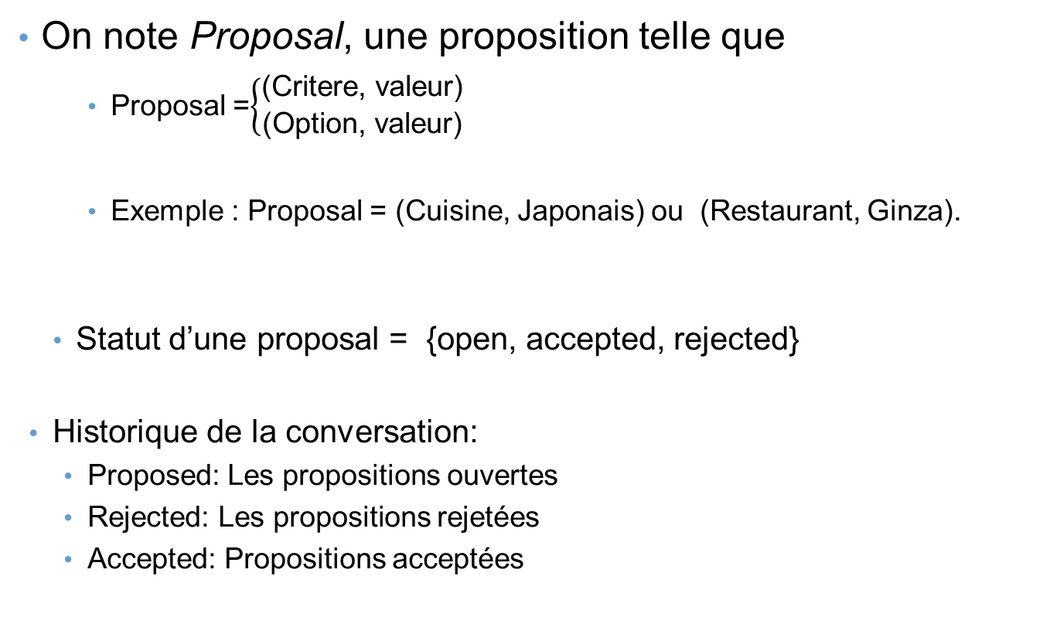
Etat de la négociation
Modèle de dialogue
On note Proposal, une proposition telle que
Proposal =$\left\{\begin{aligned}\text{(}\text{Critere}\text{, }\text{valeur}\text{) } \\ \text{(}\text{Option}\text{, }\text{valeur}\text{) }\end{aligned}\right.$
Exemple : Proposal = (Cuisine, Japonais) ou (Restaurant, Ginza).
Statut d’une proposal = {open, accepted, rejected}
Historique de la conversation:
Proposed: Les propositions ouvertes
Rejected: Les propositions rejetées
Accepted: Propositions acceptées

Slide 25
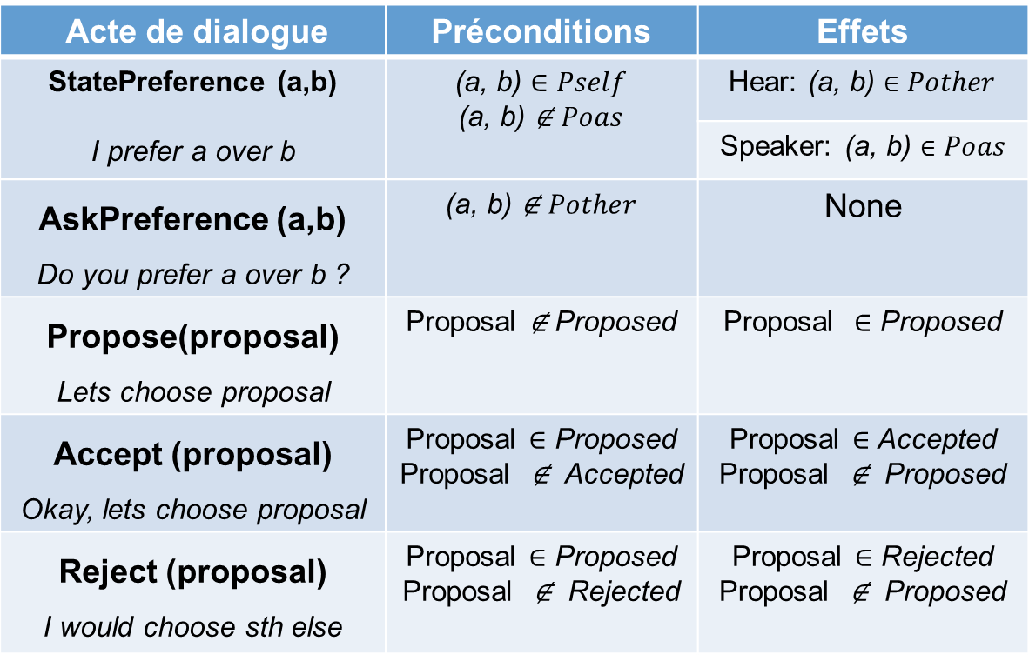
Les actes de dialogue
Modèle de dialogue
(Sidner, 1986) : An artificial discourse language for collaborative negotiation
Observations des dialogues enregistrés.
Acte de dialogue | Préconditions | Effets
StatePreference (a,b) I prefer a over b | (a, b) $∈Pself$ (a, b) ∉ $Poas$ | Hear: (a, b) $∈Pother$
 |  | Speaker: (a, b) $∈Poas$
AskPreference (a,b) Do you prefer a over b ? | (a, b) ∉ $Pother$ | None
Propose(proposal) Lets choose proposal | Proposal ∉ Proposed | Proposal $∈$ Proposed
Accept (proposal) Okay, lets choose proposal | Proposal $∈$ Proposed Proposal ∉ Accepted | Proposal $∈$ Accepted Proposal ∉ Proposed
Reject (proposal) I would choose sth else | Proposal $∈$ Proposed Proposal ∉ Rejected | Proposal $∈$ Rejected Proposal ∉ Proposed

Slide 26
Implémentation Java + Disco
Implémentation du modèle de dialogue
Modèle mental de l’agent
Modèle de préférences
JAVA
Actes de dialogue
Disco
Etat de la négociation
JAVA

Slide 27
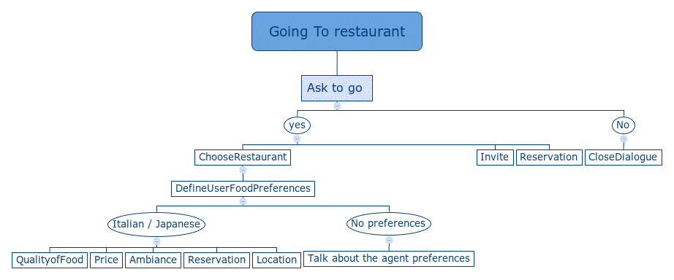
Arbres de dialogue D4g
Implémentation du modèle de dialogue
Implémentation du modèle extrait de nos données.

Slide 28
Représentation de dialogue sur Disco
Implémentation du modèle de dialogue
Agent says "Would you to go to dinner with me ?"
> say
[1] Sure.
[2] No, thanks.
>> 1
User says "Sure."
Agent says "What kind of food would you like?"
> say
[1] Japanese
[2] Italian
[3] I don't care !
>> 3
User says "I don't care !“
Agent execute SetUserPreference on I don't care !
Agent says "Personnally, I'm a huge fan of italian food. I know a restaurant called Roseval."
> say
[1] I heard about that restaurant.
[2] I've never been there.
[3] I hate that restaurant !
[4] I love that restaurant !
>> 2
User says "I've never been there."
Agent says "The problem is that the restaurant is situated in a tourestic zone..“
…

Slide 29
Perspectives (feb 16 – oct 17)
Implémentation de dialogues sur D4G. [mars 2016]
Rédaction d’articles. [IVA: avril 2016]
Insertion des relations interpersonnelles dans la négociation. [été 2016]
Raisonnement sur les stratégies de l’interlocuteur (Théorie de l’esprit – ToM Frith05). [Octobre 2016]
Validation du modèle dialogique. [fin 2016]
Rédaction du manuscrit de thèse. [2017]

Slide 30
Perspectives (2) Validation
Impact des dimensions sociales sur la stratégies de dialogue:
2 conditions :
avec ou sans relation interpersonnelle dans le choix de la prochaine utterance.
Hypothèses:
H1 → plus agréable
H2 → plus rapide à converger
Personnalité et RI:
personnalité + rôle social affecte la RI
2 conditions:
comportement neutre
adaptation à la RI perçue en fonction des réponses de l’utilisateur (ToM)
Questionnaire de personnalité
Utilisateur:
H3 → est-ce que la RI détectée par l’agent correspond à la personnalité.
De l’agent (rempli par l’utilisateur):
H4 → l’utilisateur a perçu correctement la RI exprimée par l’agent

Slide 31
Merci pour votre attention !

